Slide 1


Introducción a la Visión Computacional (II)
Ing. Jaime Antonio Huaytalla Pariona
jhuaytalla@uncp.edu.pe

Slide 2

Temas
1. Detectores y Descriptores
Correspondencia de Imágenes
Detección de Objetos
2

Slide 3
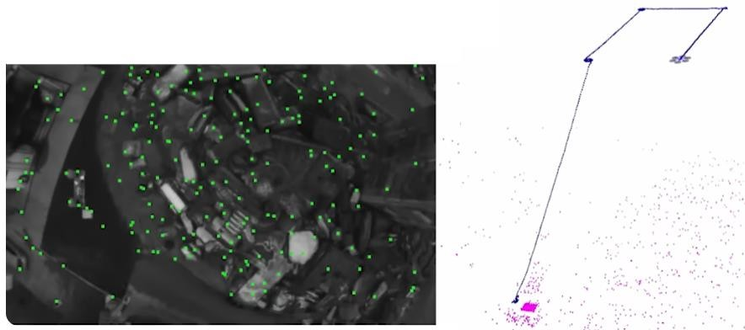
¿Para qué detectores y descriptores?
Odometría visual: Estimación de la posición/orientación analizando los
cambios que el movimiento genera en las imágenes de la cámara
  Se encuentra “keypoints” (puntos de interés) en cada imagen
  Se hace seguimiento de los “keypoints” en las imágenes
Imagen de la cámara
https://youtu.be/2YnIMfw6bJY
Posición del robot
Detectores: permiten encontrar “keypoints” (puntos característicos)
Descriptores: caracterizan cada “keypoint”
Forster et al. (2017) SVO: Semi-Direct Visual Odometry for Monocular and Multi-Camera Systems
3

Slide 4

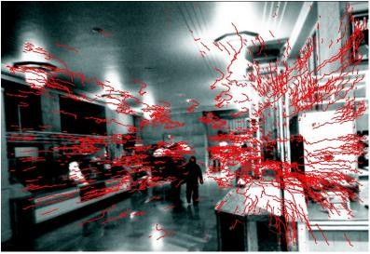







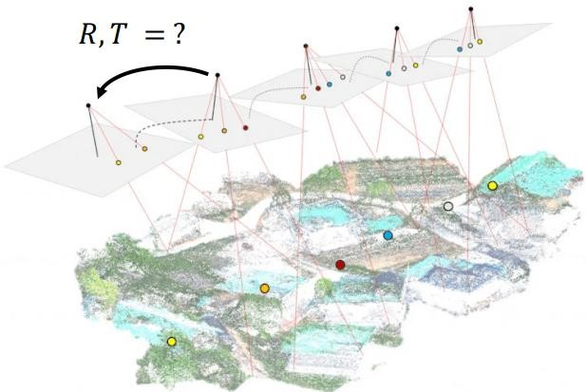



¿Para qué detectores y descriptores?
Odometría Visual
Principales etapas
Secuencia de imágenes
Detección de puntos de interés
(“features”)
Correspondencia entre puntos
(“feature matching”)
Estimación del movimiento
[Imágenes de Davide Scaramuzza, UZH]
Optimización local
4

Slide 5
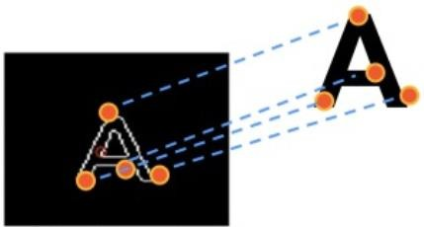
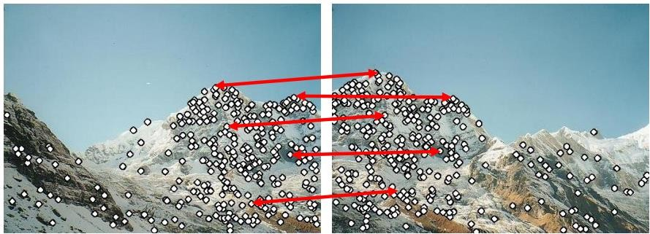
¿Para qué detectores y descriptores?
Feature Matching:
  Encontrar puntos de interés (“keypoints”) correspondientes en dos imágenes
  Aplicaciones:
    Creación de panoramas
    Reconocimiento de objetos
    Reconstrucción 3D
    Reconocimiento de lugares
    Indexamiento en bases de datos (http://tineye.com o Google Images)
5

Slide 6
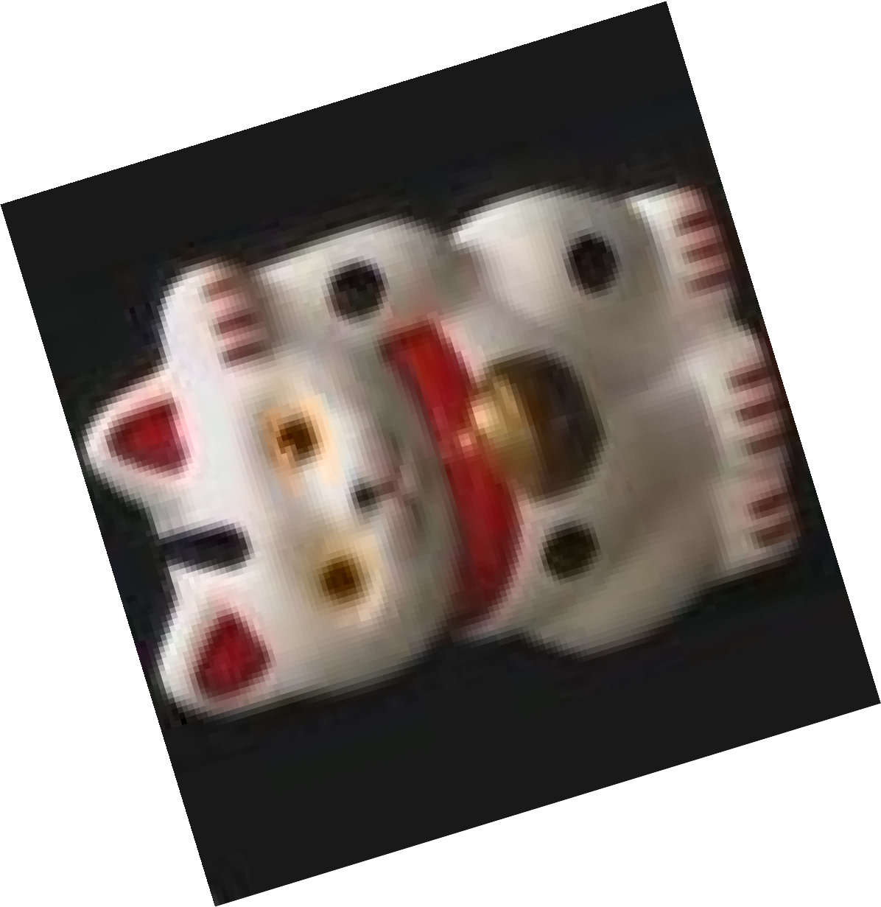








Feature Matching: Enfoque General
1. Encontrar puntos de interés (keypoints, “detectores”)
2. Obtener un descriptor local (vector) para la región alrededor de cada punto de interés
A₁
3. “Matching”: encontrar correspondencias entre descriptores locales basados en semejanza
Medida de semejanza
ejm. color
descriptor
ejm. color
descriptor
[Bastian Leibe @ RWTH Aachen University]
6

Slide 7
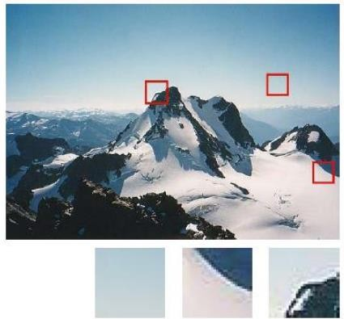
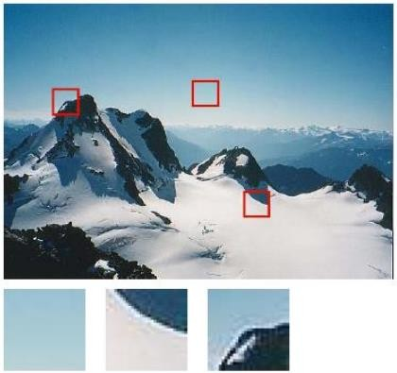




Detectores
¿Qué es un buen detector?
Un detector debe ser fácilmente reconocible (“invariante”)
- ¿Qué regiones son más fácilmente identificables?
Imagen 1
Imagen 2
A
B
C
A
B
C

Slide 8
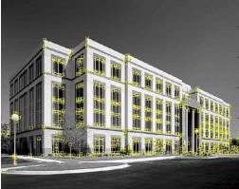
Detectores
Tipos de Puntos de Interés
Esquina (“corner”)
  Es la intersección de dos o más bordes
  Tienen alta exactitud de localización (adecuados para odometría visual)
  Son menos distinguibles que los “blobs”
- Detectores de esquinas: Moravec, Harris, Shi-Tomasi, SUSAN, FAST, etc.

Slide 9








Detectores
Tipos de Puntos de Interés
Esquina (“corner”)
  Debe ser reconocible localmente (en una pequeña ventana)
  Un desplazamiento de la ventana en cualquier dirección debe dar una gran variación de intensidad
Región “plana”
“Borde”
“Esquina”
Igual en todas direcciones
No cambia en la dirección del borde
Cambia en todas las direcciones

Slide 10
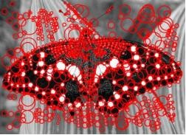
Detectores
Tipos de Puntos de Interés
Blob
  Es cualquier otro patrón que no sea una esquina y que difiera significativamente de los vecinos
  Tienen menos exactitud de localización (que las esquinas)
  Son más distinguibles que las esquinas (adecuados para reconocimiento de lugares)
- Detectores de “blobs”: MSER, LOG, DoG (SIFT), SURF, CenSurE

Slide 11
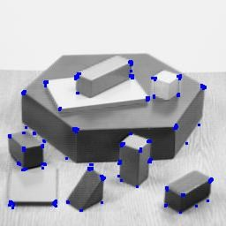
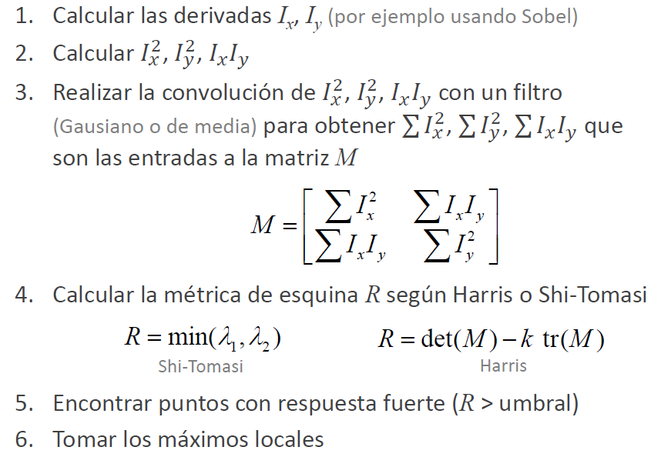
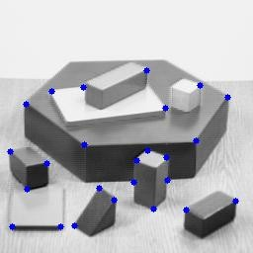
Detectores
Detector de Esquinas de Harris/Shi-Tomasi
Algoritmo
Esquinas con Harris
Shi-Tomasi

Slide 12
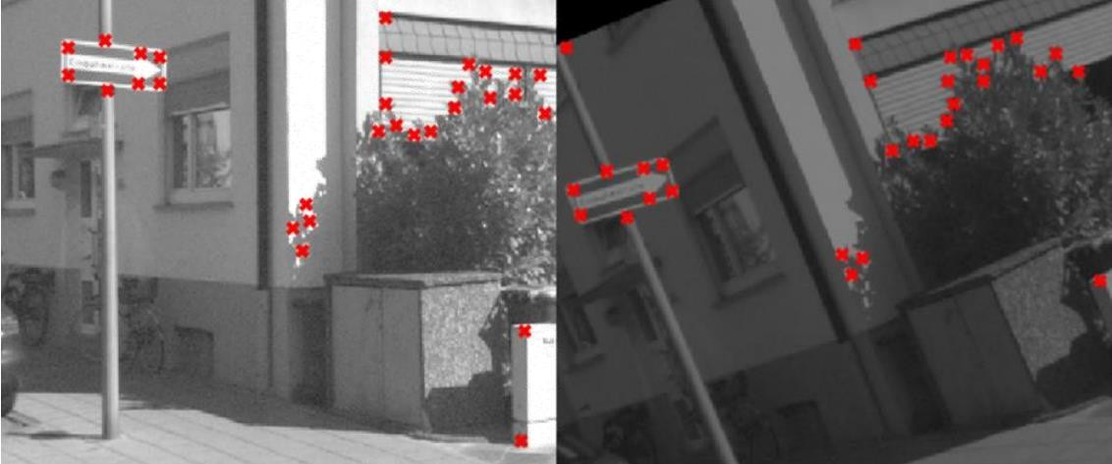
Detectores
Detector de Esquinas de Harris/Shi-Tomasi
Ejemplo
- Esquinas (en rojo) en las imágenes
- Notar la invarianza a cambios de color y transformaciones geométricas

Slide 13

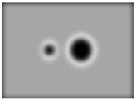
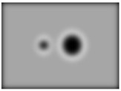






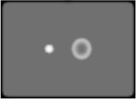

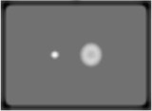
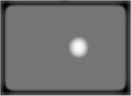
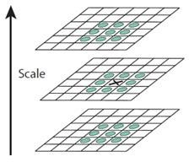


Detectores
Detector de Blobs usando DoG
DoG (Diferencia de Gaussianos)
  Con bajos σ: detecta características (cambios de intensidad) en partes pequeñas
  Con altos σ: detecta características (cambios de intensidad) en partes grandes
Puntos de interés: máximos y mínimos locales de 3 DoG consecutivos (por “robustez”)
σ
kσ
k²σ
k³σ
k⁴σ
+
-
+
-
+
-
+
-
Búsqueda local de máx y min en 3 DoG
max/min
max/min

Slide 14
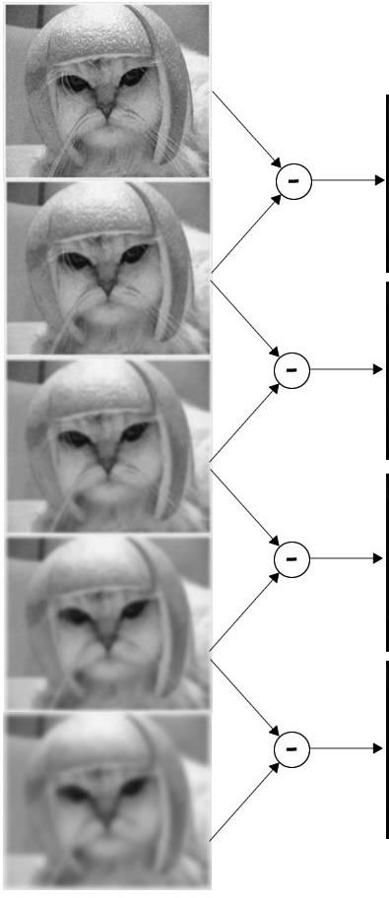
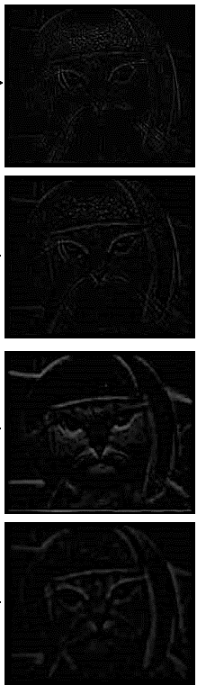
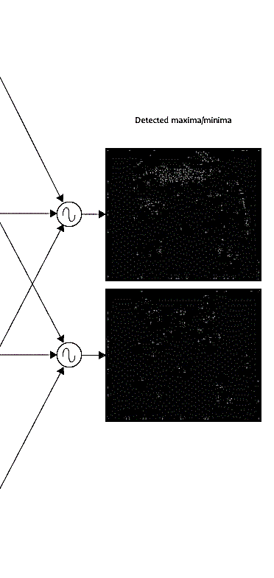
Detectores
Detector de Blobs usando DoG
Ejemplo
DoG
Máximos y
mínimos
[aishack.in]
14

Slide 15
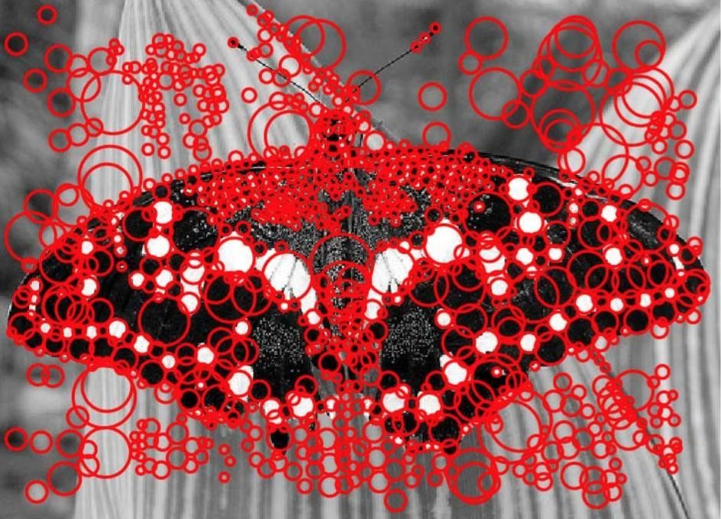
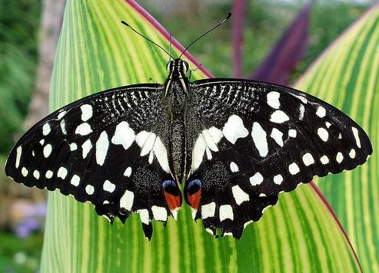


Detectores
Detector de Blobs usando DoG
Ejemplo
- Puntos detectados usando DoG
El tamaño de los círculos indica la escala en la que
se detectó el punto de interés

Slide 16
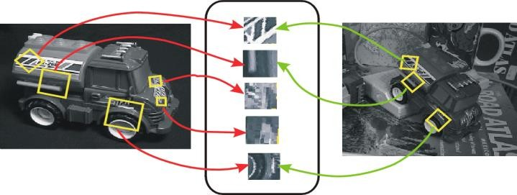
Descriptores
¿Qué es?
  Es un vector que contiene las características de una región alrededor de un punto
de interés (identificado con un detector)
  “Describe” al punto identificado con el detector (su vecindad)
Uso
  Obtener correspondencias de puntos de interés (“keypoints”) entre imágenes

Slide 17

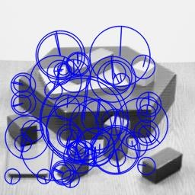
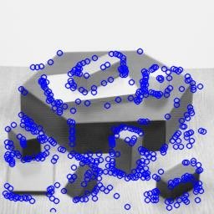
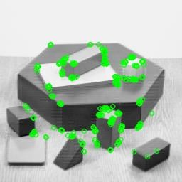
Descriptores
Principales descriptores:
  SIFT: Scale-Invariant Feature Transform
  HOG: Histogram of Oriented Gradients
  SURF: Speeded-up Robust Features (detector y descriptor)
  BRIEF: Binary Robust Independent Elementary Features (aplicable a esquinas o blobs)
  ORB: Oriented FAST and Rotated BRIEF (aplicable a esquinas o blobs)
  BRISK: Binary Robust Invariant Scalable Keypoints (aplicable a esquinas o blobs)
  FREAK: Fast REtinA Keypoint (aplicable a esquinas o blobs)
  MOPS: Multi-scale Oriented PatcheS
  MSER: Maximally Stable Extremal Regions
SIFT
SURF
FAST
ORB

Slide 18
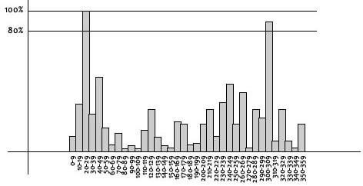
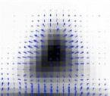


Descriptores
SIFT
Utiliza los puntos de interés obtenidos con el detector DoG piramidal
Obtiene una descripción de cada punto por separado
Etapa 1: “Estandarizar” la orientación
- Se realiza un histograma (de 36 barras) de la “orientación del gradiente” alrededor del
punto de interés
- La orientación (θ) es el máximo del histograma: se “rota” según θ
[Imagen de: aishack.in/tutorials/sift-scale-invariant-feature-transform-introduction]
18

Slide 19
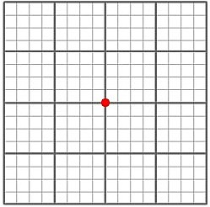
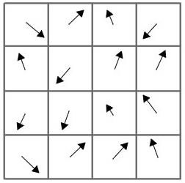


Descriptores
SIFT
Etapa 2: Histograma de orientaciones
  Se usa una ventana de 16x16 alrededor del punto de interés (“keypoint”)
  La ventana se divide en sub-ventanas de 4x4 (16 sub-ventanas)
0
360
Histograma de orientaciones
sub-ventana de 4x4
Ventana de 16x16 píxeles
En cada sub-ventana se calcula el histograma de orientaciones del gradiente
Se usa 8 orientaciones (8 “barras”)

Slide 20
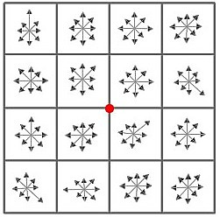
Descriptores
SIFT
Etapa 3: Construcción del descriptor
- Cada punto de interés tiene 16 sub-ventanas y en cada una un histograma (de 8 orientaciones)
El descriptor contiene los valores de los histogramas: 16x8 = 128 valores
Descriptor: vector con 128 elementos (por cada punto de interés)

Slide 21
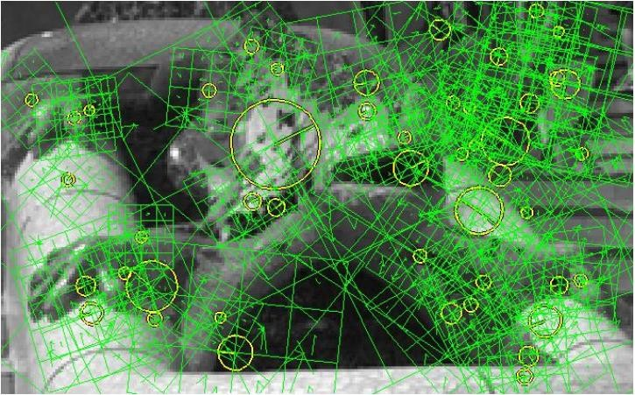
Descriptores
SIFT
Detalles adicionales
  Se pondera los píxeles de la ventana con una función Gaussiana
  Se realiza interpolación “trilineal” (en x, y, θ) para la asignación del gradiente
  Se normaliza el vector de 128 elementos
Ejemplo
[Imagen de Ernest Valveny]
21

Slide 22
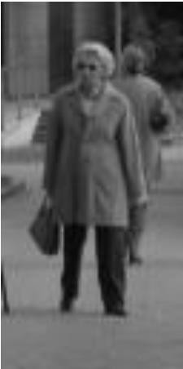
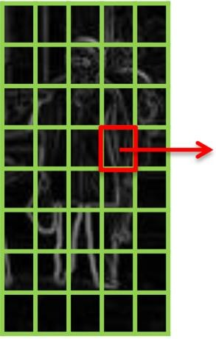
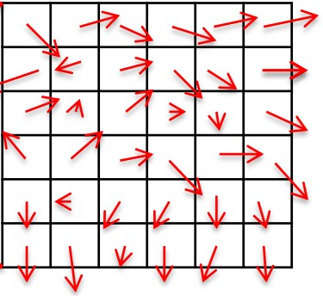
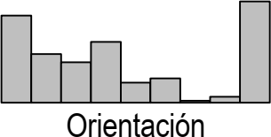
Descriptores
HOG
Es un descriptor global de toda la imagen
Pasos
  Se divide la imagen en celdas de tamaño fijo (usualmente de 6x6 u 8x8)
  En cada celda se calcula el histograma de la orientación del gradiente (ponderado
según su magnitud)
Histograma
(ejm. 9 intervalos)
Orientación del gradiente en 1 celda
Imagen
Gradiente

Slide 23










Descriptores
HOG
Pasos
  Normalización
    Se agrupa celdas en “bloques” (ej. 2x2 celdas)
    Se concatena los histogramas de cada bloque
    Se normaliza los histogramas concatenados (de cada bloque) usando la norma L-2 (objetivo:
minimizar variaciones de intensidad)
Normalización

Slide 24

Descriptores
HOG
Pasos
- Concatenación de histogramas de boques (con solapamiento usualmente de 1 celda)
…
Descriptor final
Elementos en el descriptor = n_{b}n_{c}n_{i} (n_{b}: núm. bloques, n_{c}: núm. celdas por bloque, n_{i}:
número de elementos en cada histograma)
- En el ejemplo: (28)(4)(9) = 1008 elementos

Slide 25
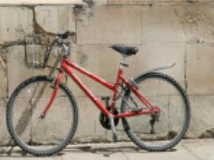
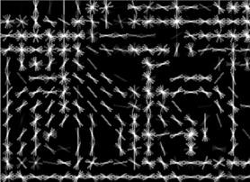


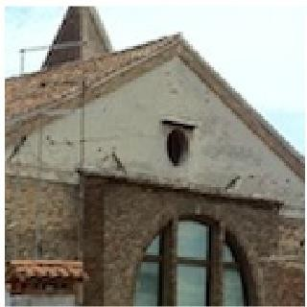
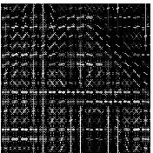

Descriptores
HOG
Ejemplos

Slide 26
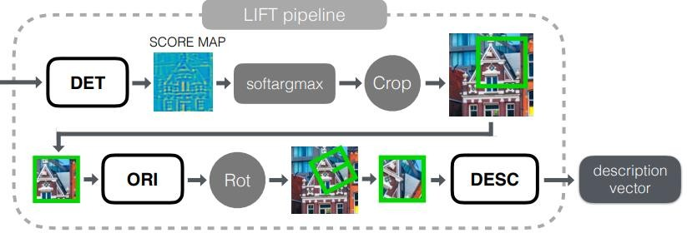
Descriptores
Basados en Deep Learning
LIFT (Learned Invariant Feature Transform)
  Es un detector y descriptor (entrenado por separado)
    Una red neuronal predice la localización de un punto de interés
    Otra red predice la orientación de la región alrededor del punto de interés (para
“quitar” la rotación)
    Otra red neuronal genera el descriptor de la región (128 elementos)
  Es más repetible que SIFT
Yi et al. (2016), LIFT: Learned Invariant Feature Transform

Slide 27
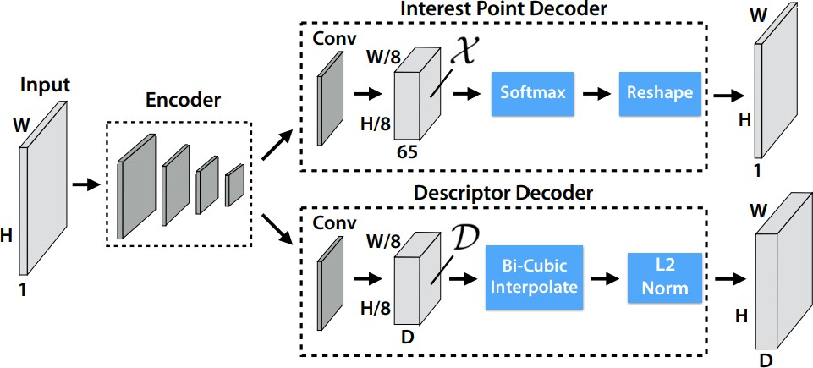
Descriptores
Basados en Deep Learning
SuperPoint
  Es un detector y descriptor: aprende ambos en simultáneo
  Es entrenado en imágenes sintéticas y se hace “fine tuning” en imágenes reales
  Detector menos exacto que SIFT o LIFT
  Descriptor funciona mejor que SIFT o LIFT
  Más lento que SIFT o LIFT
DeTone et al. (2018). SuperPoint: Self-Supervised Interest Point Detection and Description.

Slide 28
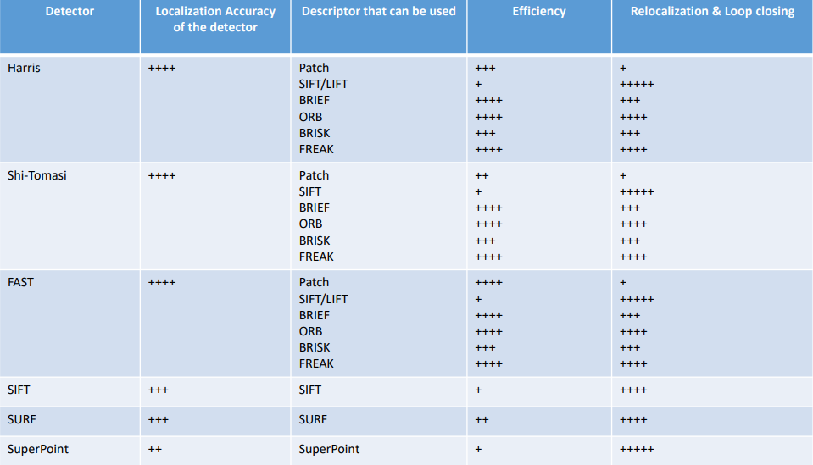
Comparación
[Davide Scaramuzza, University of Zurich]

Slide 29
Temas
1. Detectores y Descriptores
2. Correspondencia de Imágenes
3. Detección de Objetos

Slide 30
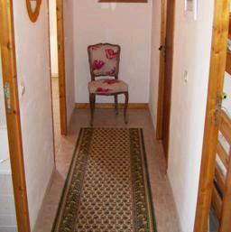
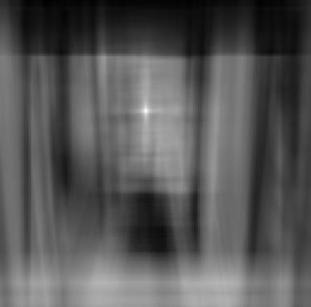



Template Matching
Se le conoce como “correspondencia de patrones”
Encuentra áreas similares a un “patrón” determinado
Ejemplo: encontrar la silla
Silla
Imagen de prueba
Correlación cruzada
Es la forma más simple (y menos precisa) de detectar un objeto en una imagen

Slide 31
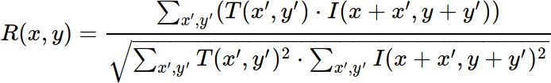
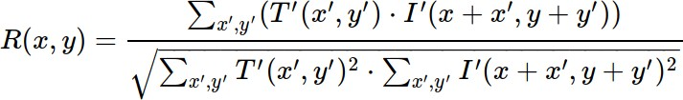
Template Matching
Se realiza la correlación del patrón con la imagen.
- Métrica: correlación cruzada normalizada
T: Template I: Imagen R: puntaje
- Métrica: coeficiente normalizado
Se reconoce el objeto cuando el valor de R es máximo
También se puede usar un criterio para encontrar la “diferencia”

Slide 32


Template Matching
Problemas:
- Ejemplo: encontrar la silla
en la imagen
No funciona cuando hay cambios en ángulo desde donde se ve, cambios de iluminación, cambios en la articulación de las partes, oclusiones, etc.
No es un método robusto

Slide 33


Correspondencia de Imágenes
Consiste en encontrar correspondencia entre descriptores
- Dado un descriptor en I₁ … ¿a qué descriptor de I₂ corresponde?
I₁
I₂
Requiere medir la distancia (d)
  Distancia L₁ (SAD: Sum of Absolute Difference)
  Distancia L₂ (SSD: Sum of Squared Difference)
  Distancia de Hamming (XOR): solo si el descriptor es binario
Fuerza bruta (“brute force”)
  Calcular d de cada descriptor de I₁ a todos los descriptores de I₂
  Correspondencia: descriptor de I₂ con menor distancia (d)
  Descartar distancias mayores a cierto umbral (si d > d_{th})

Slide 34

Correspondencia de Imágenes
Usar la menor distancia no detecta “malas” correspondencias
Alternativa
- Usar NNDR (Nearest Neighbor Distance Ratio)
d₁
d₁: distancia al punto más cercano
de I₂
d₂: distancia al segundo punto más cercano de I₂
NNDR =
d₂
Si NNDR > 0.8: “mala” correspondencia
SI NNDR < 0.8: “buena” correspondencia
Las correspondencias se pueden “refinar” (ejm. usando RANSAC para evitar
“outliers”, o verificación cruzada), y hacer más rápidas (usando k-d tree)
Usando distancia Euclideana (L₂)

Slide 35



Correspondencia de Imágenes
Transformaciones
Luego de detectar las correspondencias se puede “localizar” al objeto
  Usando transformación afín
  Usando transformación proyectiva (homografía)
Transformación afín (T):
u = t₁₁x + t₁₂ y + t₁₃
v = t₂₁x + t₂₂ y + t₂₃
Términos:
  t₁₁, t₂₂: escalado de x, y
  t₁₂, t₂₁: “shearing”
  t₁₃, t₂₃: traslación
Nota: t₁₁, t₁₂, t₂₁, t₂₂ también pueden representar una rotación (con t₁₃=t₂₃=0)

Slide 36
Correspondencia de Imágenes
Transformaciones
Para encontrar la transformación afin:
⎡ x₁ y₁ 1 0 0
0 0
⎢ x₂ y₂ 1
0 0
0⎤ ⎡t₁₁ ⎤
⎡u₁ ⎤
⎢ ₀
x y
₁⎥ ⎢_{t} ⎥ ⎢ _{v} ⎥
⎢
1
1
⎥ ⎢ ¹² ⎥ ⎢
1 ⎥
0 0 0 t
⎥ ⎢ ⎥ ⎢u ⎥
⎢ ₀
13
=
2
x y
₁⎥ ⎢_{t} ⎥ ⎢_{v} ⎥
⎢
⎢
⎢
⎣
2
2
⎥ ⎢ ²¹ ⎥ ⎢
2 ⎥
⎥ ⎢t₂₂ ⎥ ⎢ ⎥
⎥ ⎢ ⎥ ⎢ ⎥
⎦ ⎢⎣^{t}23 ⎥⎦ ⎣ ⎦
Hay 6 variables (t₁₁ … t₂₃)
Cada punto da 2 ecuaciones (para x, para y)
  Se requiere al menos 3 puntos de correspondencia
En la práctica se tiene más de 3 puntos:
  Usar mínimos cuadrados (pseudo-inversa)

Slide 37

Correspondencia de Imágenes
Transformaciones
Ejemplo:
- Transformaciones entre objetos usando SIFT
Cuadro alrededor del objeto detectado

Slide 38

Correspondencia de Imágenes
Aplicación: Panorama
Procedimiento
  Encontrar puntos de interés y describirlos (por ejemplo usando SIFT)
  Hacer una correspondencia entre descriptores (por ejemplo usando la distancia euclideana)
  Encontrar la transformación (afín) entre imágenes: usar mínimos cuadrados (se
requiere al menos 3 puntos)
  RANSAC (descartar “outliers”)
[Imagen de J.C. Niebles]

Slide 39
Temas
Detectores y Descriptores
Correspondencia de Imágenes
3. Detección de Objetos

Slide 40

Detección de Objetos
Consiste en:
  Detectar (localizar) dónde se encuentra algún objeto en una imagen
  El objeto puede pertenecer a varias categorías (vehículos, personas, etc.)
Persona
Perro
Silla
Dificultades:
  Iluminación
  Deformaciones
Ángulo de observación
Variaciones intra-clase
Se puede usar la clasificación (saber si en una imagen hay un objeto) como una primera etapa

Slide 41






Detección de Objetos
Enfoques usuales
Se suele utilizar:
  Características locales
  Ventanas deslizantes
  Modelos de partes (deformables)
  Bag of Features
  Deep Learning
Los enfoques tradicionales requieren:
  Extracción de atributos (“features”)
  Uso de Machine Learning para clasificación con base en los atributos
Entrenamiento basado en atributos
(SVM, redes neuronales, random forest, AdaBoost, etc.)
extracción de atributos

Slide 42

Detección de Objetos
Clasificación usando Machine Learning
Métodos usuales
  Support Vector Machines (SVM)
  K-nearest neighbor
  Naive Bayes
  Árboles de decisión
  Random Forest
  Boosting (ejemplo: Ada Boost)
  Redes neuronales (simples)
Clasificación de tres clases
La evaluación se realiza con base en algunas métricas que se calculan a partir de una matriz de confusión
- Métricas más usuales: exactitud, precisión, recall

Slide 43
Detección de Objetos
Uso de los Datos
Los datos se suelen dividir en
Entrenamiento 80%
Prueba 20%
Conjunto de entrenamiento (training set)
  Usado para aprender los parámetros del modelo (y determinar el mejor modelo)
  Suele incluir un subconjunto de validación o uso de validación cruzada (con el que
se “afina” el modelo para saber qué funciona mejor)
Conjunto de prueba (test set)
  Usado para realizar la prueba de desempeño final
  NO se debe usar este conjunto para “afinar” el modelo entrenado
  Se usa solo al final del proceso

Slide 44












Detección de Objetos
Esquema general de Clasificación
Procedimiento
  Se extrae características importantes (“features”) usando descriptores (y sus respectivos detectores)
  Usando estas características se entrena un clasificador
  Usando el clasificador entrenado se predice la clase
Detectores y descriptores
Entrenamiento
Clasificador entrenado
Imágenes de entrenamiento
Detectores y descriptores
Predicción
Imagen de prueba

Slide 45






Detección de Objetos
Ventanas Deslizantes
Procedimiento
  Utilizar un descriptor y un clasificador (ejemplo [Dalal-Triggs]: HOG + SVM)
  Deslizar una ventana por la imagen: en cada posición verificar si se encuentra el objeto deseado
Usando la misma ventana, ¿se podrá encontrar un ómnibus?
El tamaño de la ventana importa
Se repite la búsqueda para ventanas de diferentes tamaños

Slide 46



Detección de Objetos
Ventanas Deslizantes
Alternativa
  No modificar el tamaño de la ventana
  Modificar el tamaño de la imagen (multi-escala)
Filtro
Pirámide de HoG

Slide 47


Detección de Objetos
Modelos de Partes Deformables
Idea:
  Representar un objeto como una colección de partes que tienen una configuración deformable
  Hay conexiones tipo “resorte” (deformables) entre algunas de las partes
Ejemplo: cabeza, brazo derecho, brazo
izquierdo, etc → persona
- Los filtros de las partes tienen detalles más finos

Slide 48

Detección de Objetos
Modelos de Partes Deformables
Ejemplo:
- Modelo de una bicicleta
Componente lateral
Componente frontal

Slide 49








Detección de Objetos
Clasificación usando Bag of Features
Consiste en:
- Extraer características (“features”) de un conjunto de imágenes: “diccionario” o “vocabulario visual”
- Representar los objetos por sus frecuencias de “palabras visuales”

Slide 50

Detección de Objetos
Clasificación usando Bag of Features
Ejemplo de representación de objeto
frecuencia
…..
Cada vector es una entrada a un clasificador
Para reconocer un objeto se utiliza un clasificador entrenado

Slide 51

Detección de Objetos
Bases de datos para entrenamiento
  PASCAL VOC (Visual Object Classes) Challenge
    http://host.robots.ox.ac.uk/pascal/VOC
    20 Categorías
ImageNet Large Scale Visual Recognition Challenge
  200 categorías
  http://image-net.org/

Slide 52


Detección de Objetos
Bases de datos para entrenamiento
  CoCo (Common Objects in Context) challenge
    https://cocodataset.org
    80 Categorías

Slide 53
Referencias
R. Gonzales, R. Woods, Digital Image Processing. Pearson Edition, 2017
E. Trucco, A. Verri, Introductory Techniques for 3-D Computer Vision. Prentice Hall, 1998. (Capítulos 3-5)
R. Szeliski. Computer Vision: Algorithms and Applications. Springer, 2010
(Capítulos 4, 14): http://szeliski.org/Book/
D. Forsyth, J. Ponce: Computer Vision, A Modern Approach, Pearson Education, NJ 2012 (Capítulos 5, 16, 17)
R. Siegwart, R.I. Nourbakhsh, and D. Scaramuzza. Introduction to Autonomous Mobile Robots. MIT press, 2011. (Capítulo 4)

